Slide 1
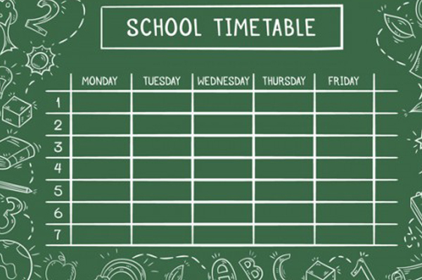
TKB
LẦN 3 – Áp dụng:09/09/2019

